Slide 1
Виртуальная лаборатория как средство познания действительности младшими школьниками на уроках окружающего мира

Slide 2
Окружающий мир. Лаборатории, тренажёры, практикумы, 2–4 классы Сборник виртуальных лабораторий, экспериментов, практикумов и тренажёров по окружающему миру для 2-4 классов. Эти обучающие материалы помогут превратить скучные уроки в лабораторию для экспериментов, наблюдения и деятельностного изучения предмета, а также станут отличными инструментами в первых проектах младших школьников. 5 ПАПОК 37 РЕСУРСОВ -Познание окружающего мира -Безопасность и здоровье -Простейшие измерения, работа с приборами
-Общество
-Природа

Slide 3
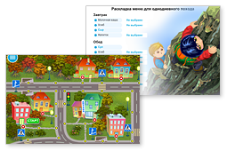
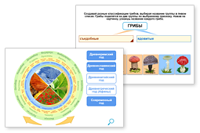
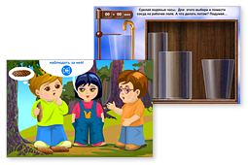
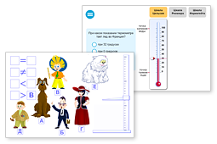
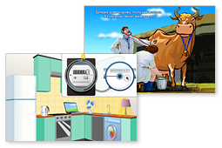

Slide 5
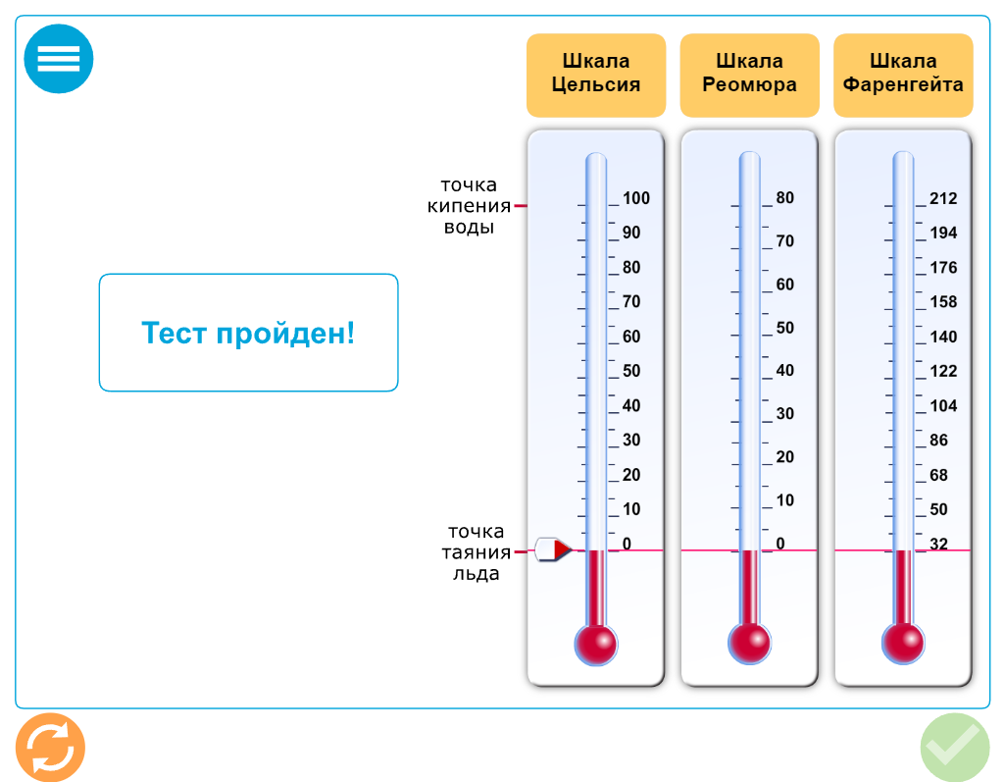
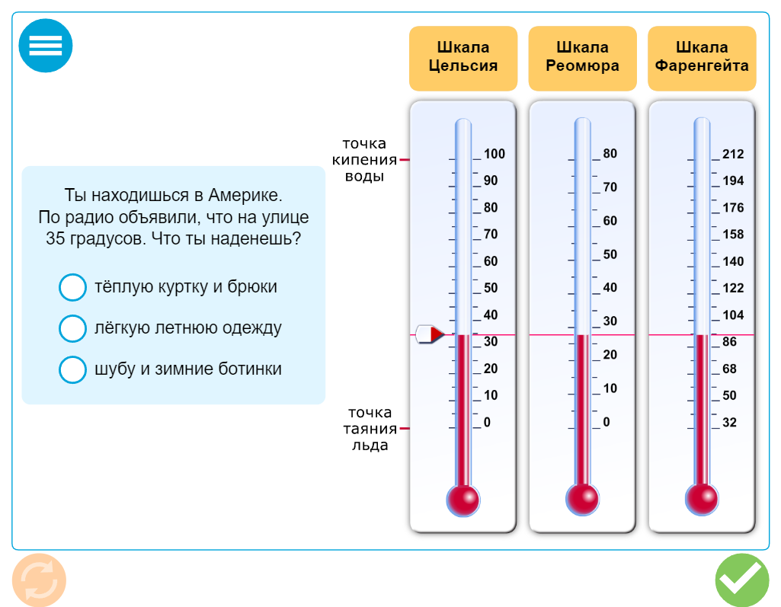

Slide 7
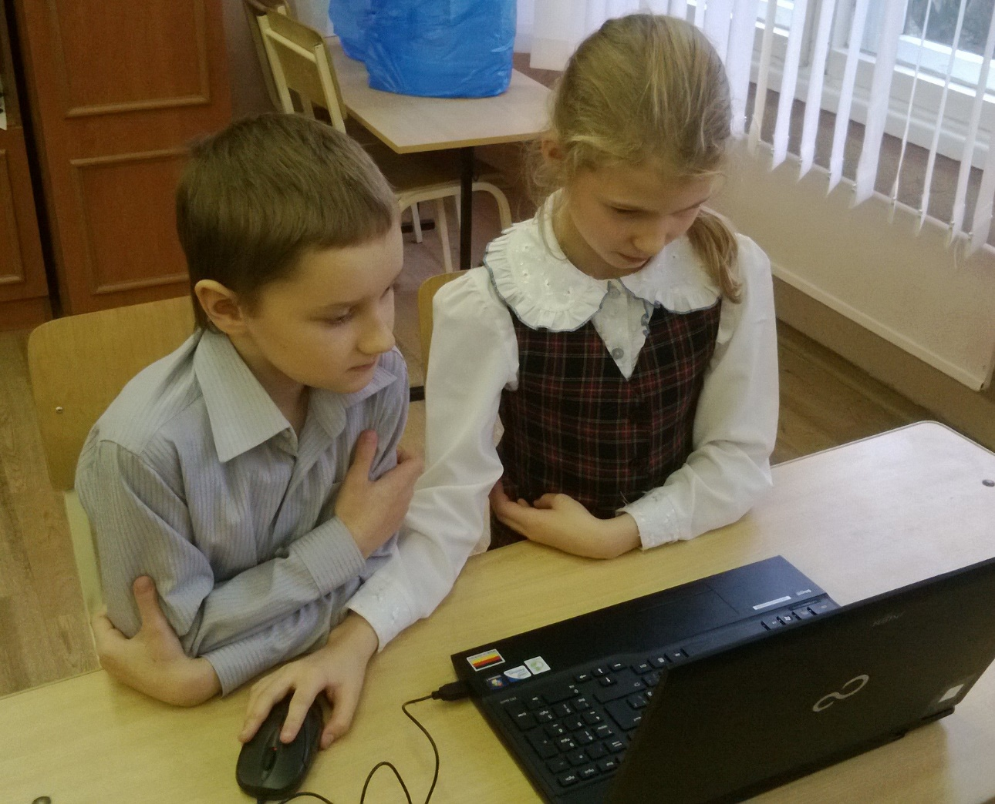
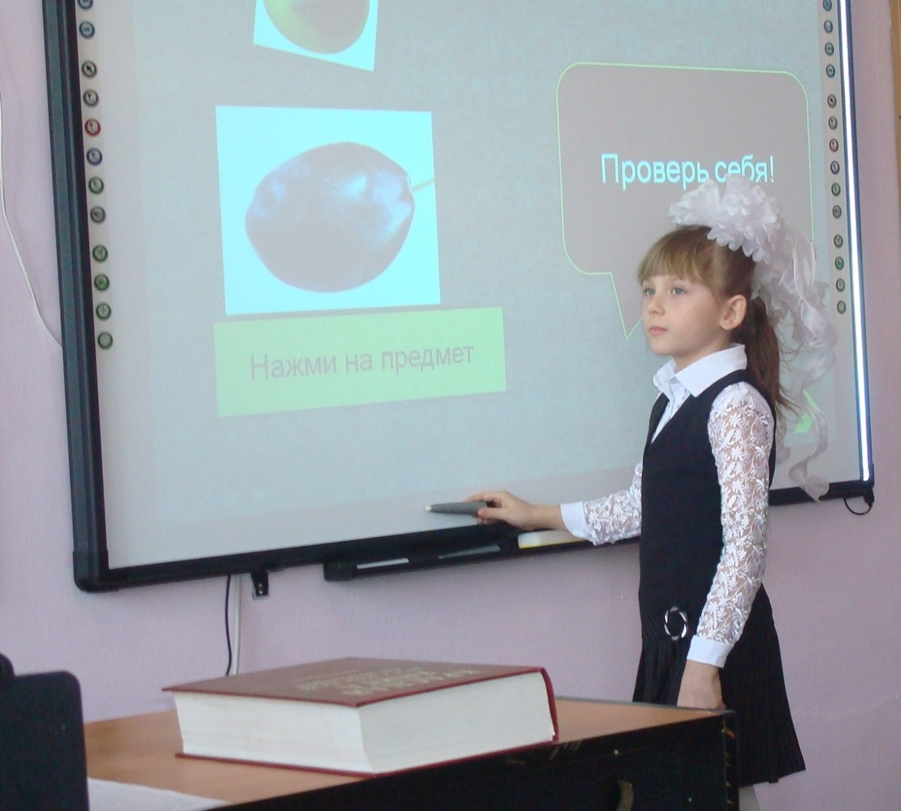
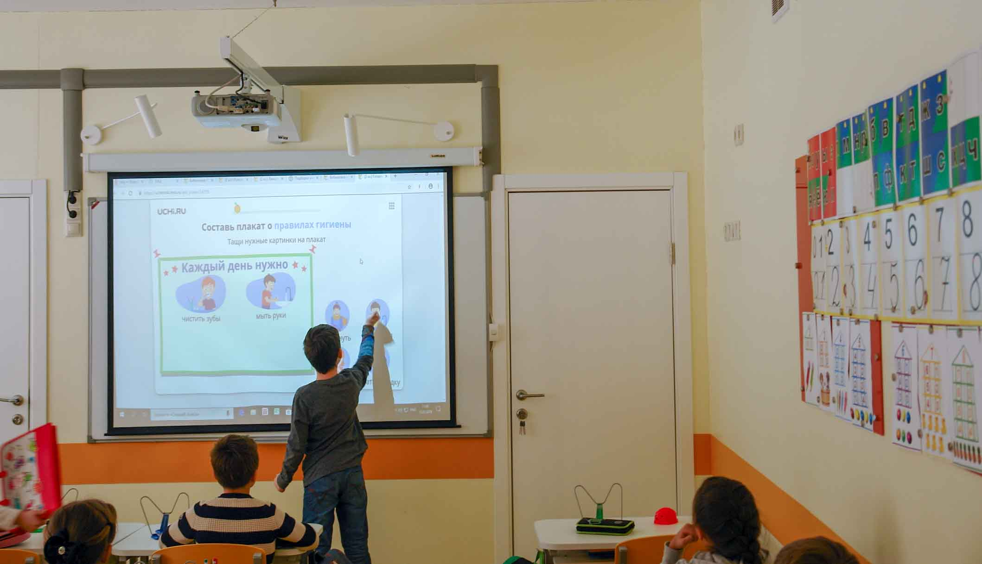

Slide 8
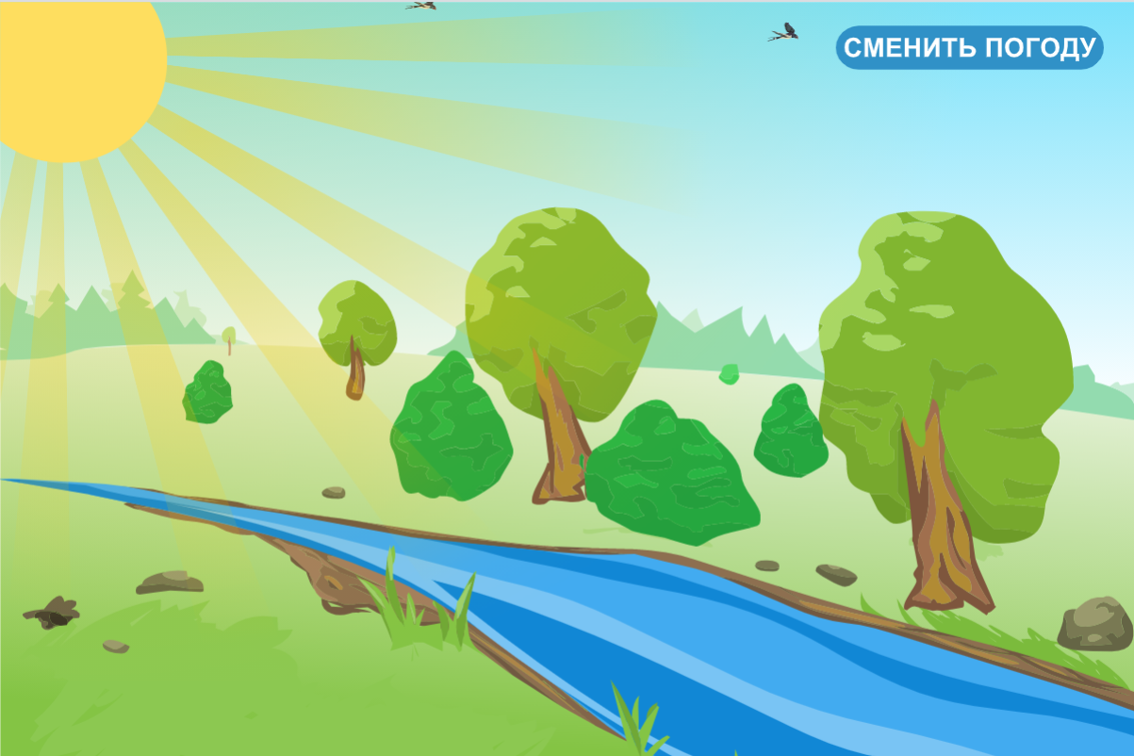
Спасибо за внимание!

